Slide 1
第1章 Linux驱动开发概述
设备驱动程序是计算机硬件与应用程序的接口，是软件系统与硬件系统沟通的桥梁。如果没有设备驱动程序，那么硬件设备就只是一堆废铁，没有一点的功能。本章将对Linux驱动开发进行简要的概述，使读者理解一些常见的概念。

Slide 2
1.1 Linux设备驱动的基本概念
本节对中断相关概念进行了简要的分析，并对中断进行了分类。根据不同的中断类型，写中断驱动程序的方法也不一样。下面将主要介绍中断的基本概念和常见分类。

Slide 3
1.1.1 设备驱动程序概述
设备驱动程序（Device Driver），简称驱动程序（Driver）。它是一个允许计算机软件（Computer Software）与硬件（Hardware）交互的程序。这种程序建立了一个硬件与硬件，或硬件与软件沟通的界面。CPU经由主板上的总线（Bus）或其它沟通子系统（Subsystem）与硬件形成连接，这样的连接使得硬件设备（Device）之间的数据交换成为可能。

Slide 4
1.1.2 设备驱动程序的作用
设备驱动程序是一种可以使计算机和设备通信的特殊程序，可以说相当于硬件的接口。操作系统只有通过这个接口，才能控制硬件设备的工作。假如某设备的驱动程序未能正确安装，便不能正常工作。正因为这个原因，驱动程序在系统中的所占的地位十分重要。一般当操作系统安装完毕后，首要的便是安装硬件设备的驱动程序。

Slide 5
1.1.3 设备驱动的分类
计算机系统的主要硬件由CPU、存储器和外部设备组成。驱动程序的对象一般是存储器和外部设备。随着芯片制造工艺的提高，为了节约成本，通常将很多原属于外部设备的控制器嵌入到CPU内部。所以现在驱动程序应该支持CPU中的嵌入控制器。Linux将这些设备分为3大类：字符设备、块设备、网络设备。

Slide 6
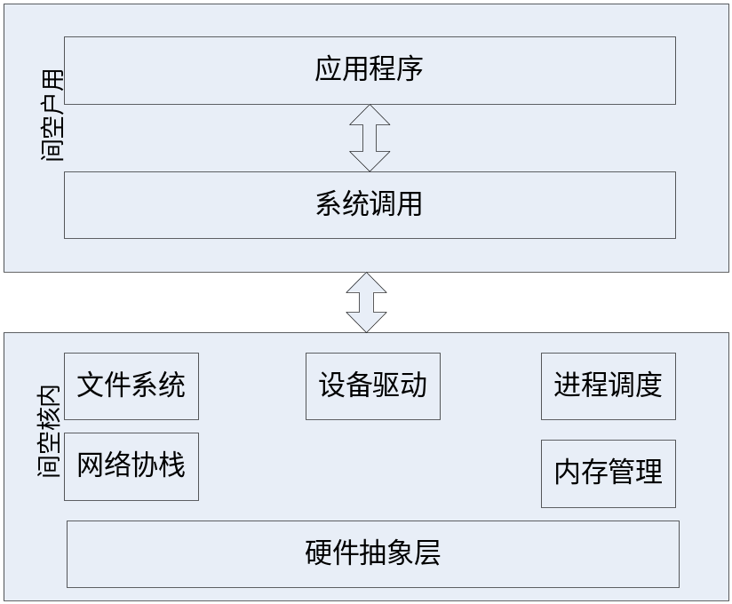
1.2 Linux操作系统与驱动的关系
Linux操作系统与设备驱动之间的关系如图所示。用户空间包括应用程序和系统调用两层。应用程序一般依赖于函数库，而函数库是由系统调用来编写的，所以应用程序间接地依赖于系统调用。

Slide 7
1.3 Linux驱动程序开发
Linux驱动程序的开发与应用程序的开发有很大的差别。这些差别导致了编写Linux设备驱动程序与编写应用程序有本质的区别，所以对于应用程序的设计技巧很难直接应用在驱动程序的开发上。本节将对Linux驱动程序的开发进行简要的讲解。

Slide 8
1.3.1 用户态和内核态
Linux操作系统分为用户态和内核态。用户态处理上层的软件工作。内核态用来管理用户态的程序，完成用户态请求的工作。驱动程序与底层的硬件交互，所以工作在内核态。

Slide 9
1.3.2 模块机制
模块是可以在运行时加入内核的代码，这是Linux的一个很好的特性。这个特性使内核可以很容易的扩大或者缩小，一方面扩大内核可以增加内核的功能，另一方面缩小内核可以减小内核的大小。

Slide 10
1.3.3 编写设备驱动程序需要了解的知识
Linux操作系统有三四百万行代码，其中驱动程序代码就有四分之三左右。所以对于驱动开发者来说，学习和编写设备驱动程序都是一个漫长的过程。在这个过程中，读者应该掌握如下的一些知识：
（1）驱动开发人员应该有良好的C语言基础。
（2）驱动开发人员应该有良好的硬件基础。
（3）驱动开发人员应该对Linux内核源代码有初步的了解。
（4）驱动开发人员应该有多任务程序设计的能力。

Slide 11
1.4 编写设备驱动程序的注意事项
大部分程序员都比较熟悉应用程序的编写，但是对于驱动程序的编写可能不是很熟悉。关于应用程序的很多编程经验不能直接的应用于驱动程序的编写中来。下面给出编写驱动程序的一些注意事项，希望引起读者注意。

Slide 12
1.4.1 应用程序开发与驱动程序开发的差异
在Linux上的程序开发一般分为两种，一种是内核及驱动程序开发，另一种是应用程序开发。这两种开发种类对应Linux的两种状态，分别是内核态和用户态。内核态用来管理用户态的程序，完成用户态请求的工作；用户态处理上层的软件工作。驱动程序与底层的硬件交互，所以工作在内核态。

Slide 13
1.4.2 GUN C开发驱动程序
GUN C语言最开始起源于一个GUN计划，GUN的意思是“GUN is not UNIX”。GUN计划开始于1984年，这个计划的目的是开发一个类似UNIX并且软件自由的完整操作系统。这个计划一直进行，直到Linus开发Linux操作系统时，GNU计划已经开发出来了很多高质量的自由软件。其中就包括著名的GCC编译器，GCC编译器能够编译GUN C语言。Linus考虑到GUN计划的自由和免费，所以选择了GCC编译器来编写内核代码，之后的很多开发者也使用这个编译器，所以直到现在，驱动开发人员也使用GUN C语言来开放驱动程序。

Slide 14
1.4.3 不能使用C库来开发驱动程序
与用户空间的应用程序不同，内核不能调用标准的C函数库，主要的原因在于对于内核来说完整的C库太大了。一个编译的内核大小可以是1M左右的字节，而一个标准的C语言库大小可能操作5M字节。这对于存储容量较小的嵌入式设备来说，是不实用的。缺少标志C语言库，并不是说驱动程序就只能做很好的事情了。

Slide 15
1.4.4 没有内存保护机制
当一个用户应用程序由于编程错误，试图访问一个非法的内存空间，那么操作系统内核会结束这个进程，并返回错误码。应用程序可以在操作系统内核的帮助下，恢复过来，而且应用程序并不会对操作系统内核有太大的影响。但是如果当操作系统内核访问了一个非法的内存，那么就有可能苹的诤说拇或者数据。这将导致内核处于未知的状态，内核会通过oops错误给用户一些提示，但是这些提示都是不支持，难以分析的。

Slide 16
1.4.5 小内核栈
用户空间的程序可以从栈上分配大量的空间来存放变量，甚至用栈存放巨大的数据结构或者数组都没问题。之所以能这样做是因为应用程序是非常驻内存的，它们可以动态的申请和释放所有可用的内存空间。内核要求使用固定常驻的内存空间，因此要求尽量少的占用常驻内存，而尽量多的留出内存提供给用户程序使用。因此内核栈的长度是固定大小的，不可动态增长的32位机的内核栈是8KB；64位机的内核栈是16KB。

Slide 17
1.4.6 重视可移植性
对于用户空间的应用程序来说，可移植性一直是一个重要的问题。一般可移植性通过两种方式来实现。一种方式是定义一套可移植的API，然后对这套API在个这两个需要移植的平台上分别实现。应用程序开发人员，只要使用这套可移植的API，就可以写出可移植的程序。在嵌入式领域，比较常见的API套件是QT。另一种方式是使用类似JAVA、actionscript等可移植到很多操作系统上的语言。这些语言一般通过虚拟机来执行，所以可以移植到很多平台上。

Slide 18
1.5 Linux驱动的发展趋势
随着嵌入式技术的发展，使用Linux的嵌入式设备也越来越多。同样地，工业上对Linux驱动的开发也越来越重视。本节对Linux驱动的发展做简要的介绍。

Slide 19
1.5.1 Linux驱动的发展
Linux和嵌入式Linux软件在过去几年里已经越来越普遍的为IT业、半导体公司、嵌入式系统所认可和接受，它已经成为一个可以替代微软的Windows和众多传统的RTOS的重要的操作系统。Linux内核和基本组件和工具已经是成熟的软件，面向行业，应用和设备的嵌入式Linux工具软件和嵌入式Linux操作系统平台是未来发展的必然趋势。符合标准，遵循开放是大势所趋，人心所向，嵌入式Linux也不例外。

Slide 20
1.5.2 驱动的应用
计算机系统已经融入到了各行各业、各个领域；计算机系统在电子产品中无处不在，从手机、游戏机、冰箱、电视、洗衣机等小型设备，到汽车、轮船、火车、飞机等大型设备都有它的身影。这些设备都需要驱动程序来使之运行，可以说驱动程序的运用前景是非常广泛的。每一天都有很多驱动程序需要去编写，所以驱动程序开发人员的前途是无比光明的。

Slide 21
1.5.3 相关学习资源
学习Linux设备驱动程序，单单只是学习理论是不够的，还需要自动动手来写各种设备的驱动程序。写驱动程序不仅需要读者的软件知识，还需要读者的硬件知识。在这里，推荐一些国内外优秀的驱动开发网站，希望读者的学习有所帮助。
（1）Linux内核之旅网站：http://www.kerneltravel.net/
（2）知名博客：http://www.lupaworld.com/26540
（3）Linux中国：http://www.linux-cn.com/
（4）一个不错的Linux中文社区：http://www.linux-cn.com/
（5）csdn内核驱动研究社区：http://topic.csdn.net/s/Linux_Dirver/0.html
（6）Linux伊甸园：http://bbs.linuxeden.com/index.php

Slide 22
1.6 小结
本章首先对Linux设备驱动程序的基本概念进行了详细的讲述；并且讲述了设备驱动程序的作用；接着讲述了设备驱动程序的分类、特点、与操作系统之间的关系等；然后讲述了驱动程序开发的一些重要知识和一些注意事项。最后讲述了Linux驱动程序的发展趋势。通过本章的学校，读者可以对Linux设备驱动程序的开发有一个概要的了解。
随着嵌入式设备的迅猛出现，有越来越多的驱动程序需要程序员去编写，所以学习驱动程序的开发对个人的进步是非常有帮助的。本章作为驱动程序开发的入门，希望能够引起读者的学习兴趣。

